Slide 1

перестановки
МБОУ «Янишевская основная школа»
Учитель: Зверева Т.И.

Slide 2

Решите задачу:
Антон, Борис и Виктор купили
3 билета на футбол на 1-е, 2-е, 3-е места первого ряда стадиона. Сколькими способами мальчики могут занять эти места?

Slide 3
Решение задачи:
Может быть такая последовательность:
А Б В А В Б
Может быть и так:
Б В А Б А В
А может быть и так:
В А Б В Б А
Ответ: 6 вариантов

Slide 4

Перестановкой называется множество из n элементов, записанных в определённом порядке.
Запомните!!!
Теорема о перестановках элементов конечного множества:
n различных элементов можно расставить по одному на n различных мест ровно n! способами.
Рn=n!

Slide 5

Рn=n!
Число способов равно числу перестановок
из 3 элементов. По формуле числа перестановок находим, что
Р3=3!= 1 ∙ 2 ∙3 = 6

Slide 6

Вычислите:

Slide 7
Вычислите:

Slide 8
Решите уравнение :

Slide 9

Задача:
Пять друзей решили сфотографироваться. Сколькими способами это можно сделать?

Slide 10
Задача:
В 9 классе в среду 6 уроков: математика, литература,
русский язык, английский язык, биология и физкультура. Сколько вариантов расписания можно составить?
Расставляем предметы по порядку:
Всего вариантов
расписания:
1 ∙ 2∙ 3 ∙ 4 ∙5 ∙ 6 = 720
Предмет | Число вариантов
Математика | 6
Литература | 5
Русский язык | 4
Английский язык | 3
Биология | 2
Физкультура | 1

Slide 11
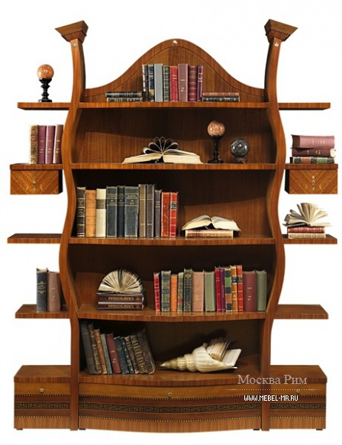
Задача:
Имеется девять различных книг, четыре из которых - учебники. Сколькими способами можно расставить эти книги на полке так, чтобы все учебники стояли рядом ? План:
1) учебники = книга
2) Р6 перестановок книг
3) Р6=6!
4) Р4 перестановки учебников
5) Р4=4!
6) Р6 ∙ Р4

Slide 12
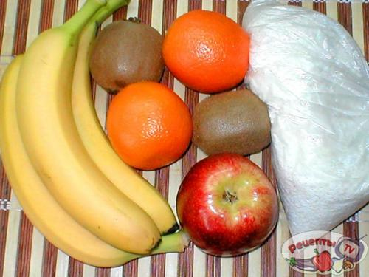

Домашнее задание:
      1. Весной мама покупает ребенку много фруктов. Она купила банан, яблоко, апельсин, лимон, грушу и киви. Найдите число возможных вариантов съедания фруктов.
2. Одиннадцать футболистов строятся перед началом матча. Первым становится капитан, вторым –
вратарь, а остальные – случайным образом.
Сколько существует способов построения?
3. Сколькими способами можно расставить на полке 10 книг, из которых 4 книги одного автора, а остальные – разных авторов, так, чтобы книги одного автора стояли рядом?

Slide 13

До новых встреч
с комбинаторными задачами

